Slide 1


Slide 2

Tự nhiên và xã hội
Bài 15: Cây xanh quanh em (Tiết 3)
SGK/ 60

Slide 3
Thực hành quan sát và thảo luận về các bộ phận của cây

Slide 4
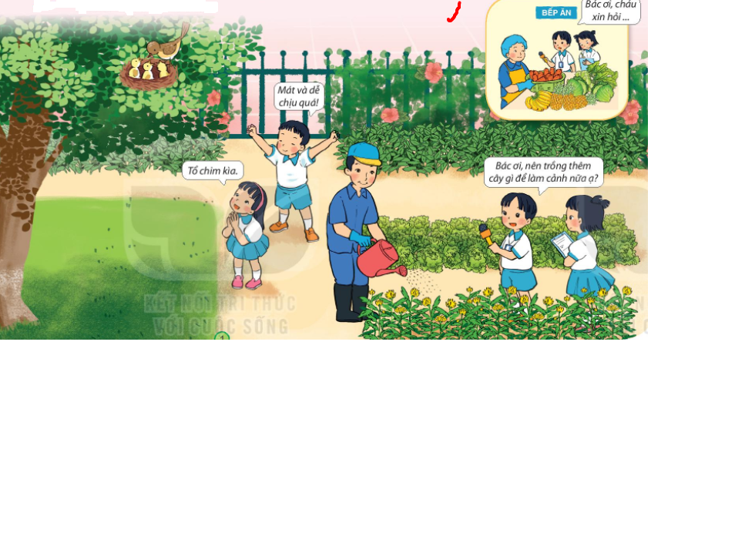
Mình cùng đi thăm vườn cây nhé

Slide 5
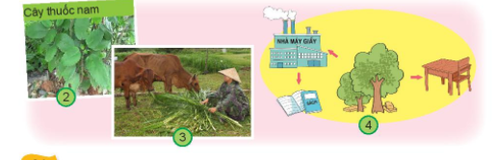
Quan sát hình và cho biết cây có ích lợi gì?
Em còn biết cây có ích lợi gì thêm nữa?

Slide 6
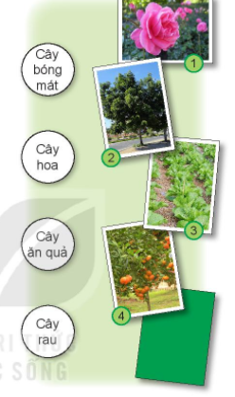
Mình phân loại cây mình biết theo nhóm sau nhé

Slide 7
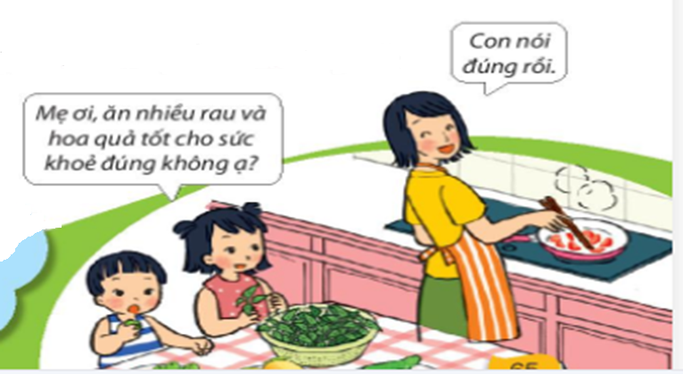
Vận dụng

Slide 8


Slide 9

!
TRÂN TRỌNG CẢM ƠN QUÝ THẦY CÔ! Kính chúc sức khỏe!
Cảm ơn các em!
Chúc các em học giỏi

